Slide 1
HW1
Presentazione HomeWork1

Slide 2
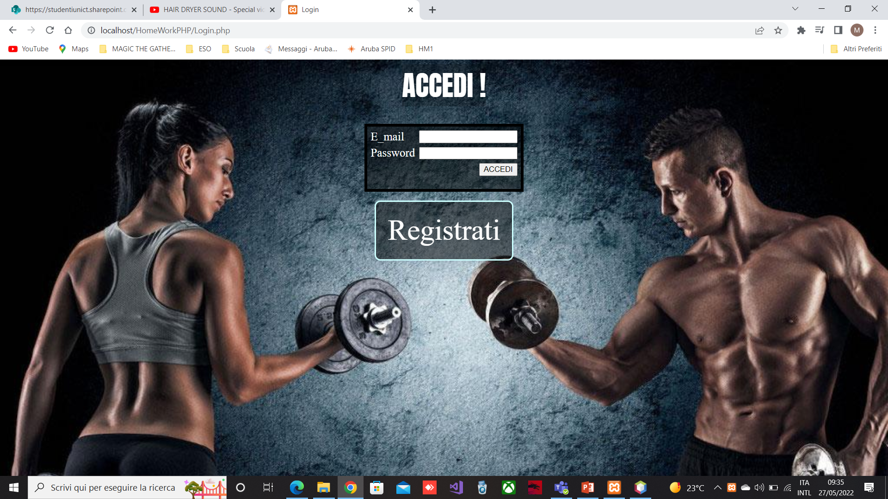
LOGIN
Il Login è una pagina PHP dove l’utente inserisce
la sua e-mail e la sua password, tramite una Fetch
chiamante il Database si controllano se E-mail e Password sono effettivamente presenti all’interno del Database.
Questi parametri ovviamente vengono inseriti tramite una registrazione iniziale dalla pagina Registrazione.
Se l’utente ancora non è registrato premendo il tasto ‘Registrati’ passa alla pagina di registrazione.

Slide 3
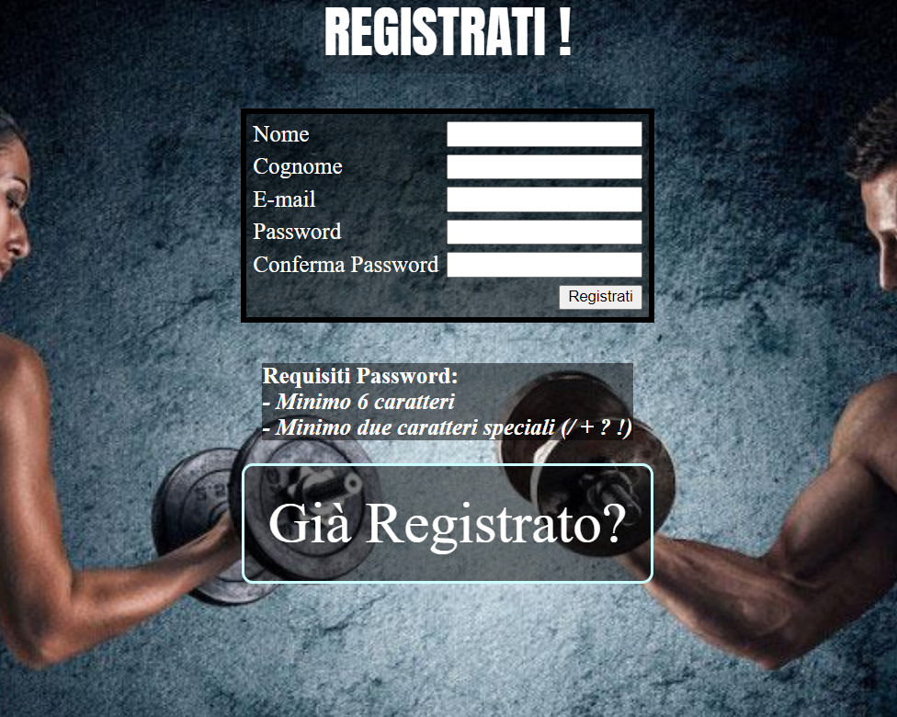
REGISTRAZIONE
La registrazione segue lo stesso stile del Login, qui si effettua la registrazione dell’utente compilando tutti i campi seguendo vari blocchi.
Se i campi non sono tutti compilati darà errore e non si andrà avanti.
Se già l’utente è già registrato si può cliccare il bottone ‘Già Registrato?’ e si va alla pagina del Login.
Tutti questi valori dentro i campi se sono corretti andranno caricati dentro il Database e verranno verificati nel momento del Login.

Slide 4
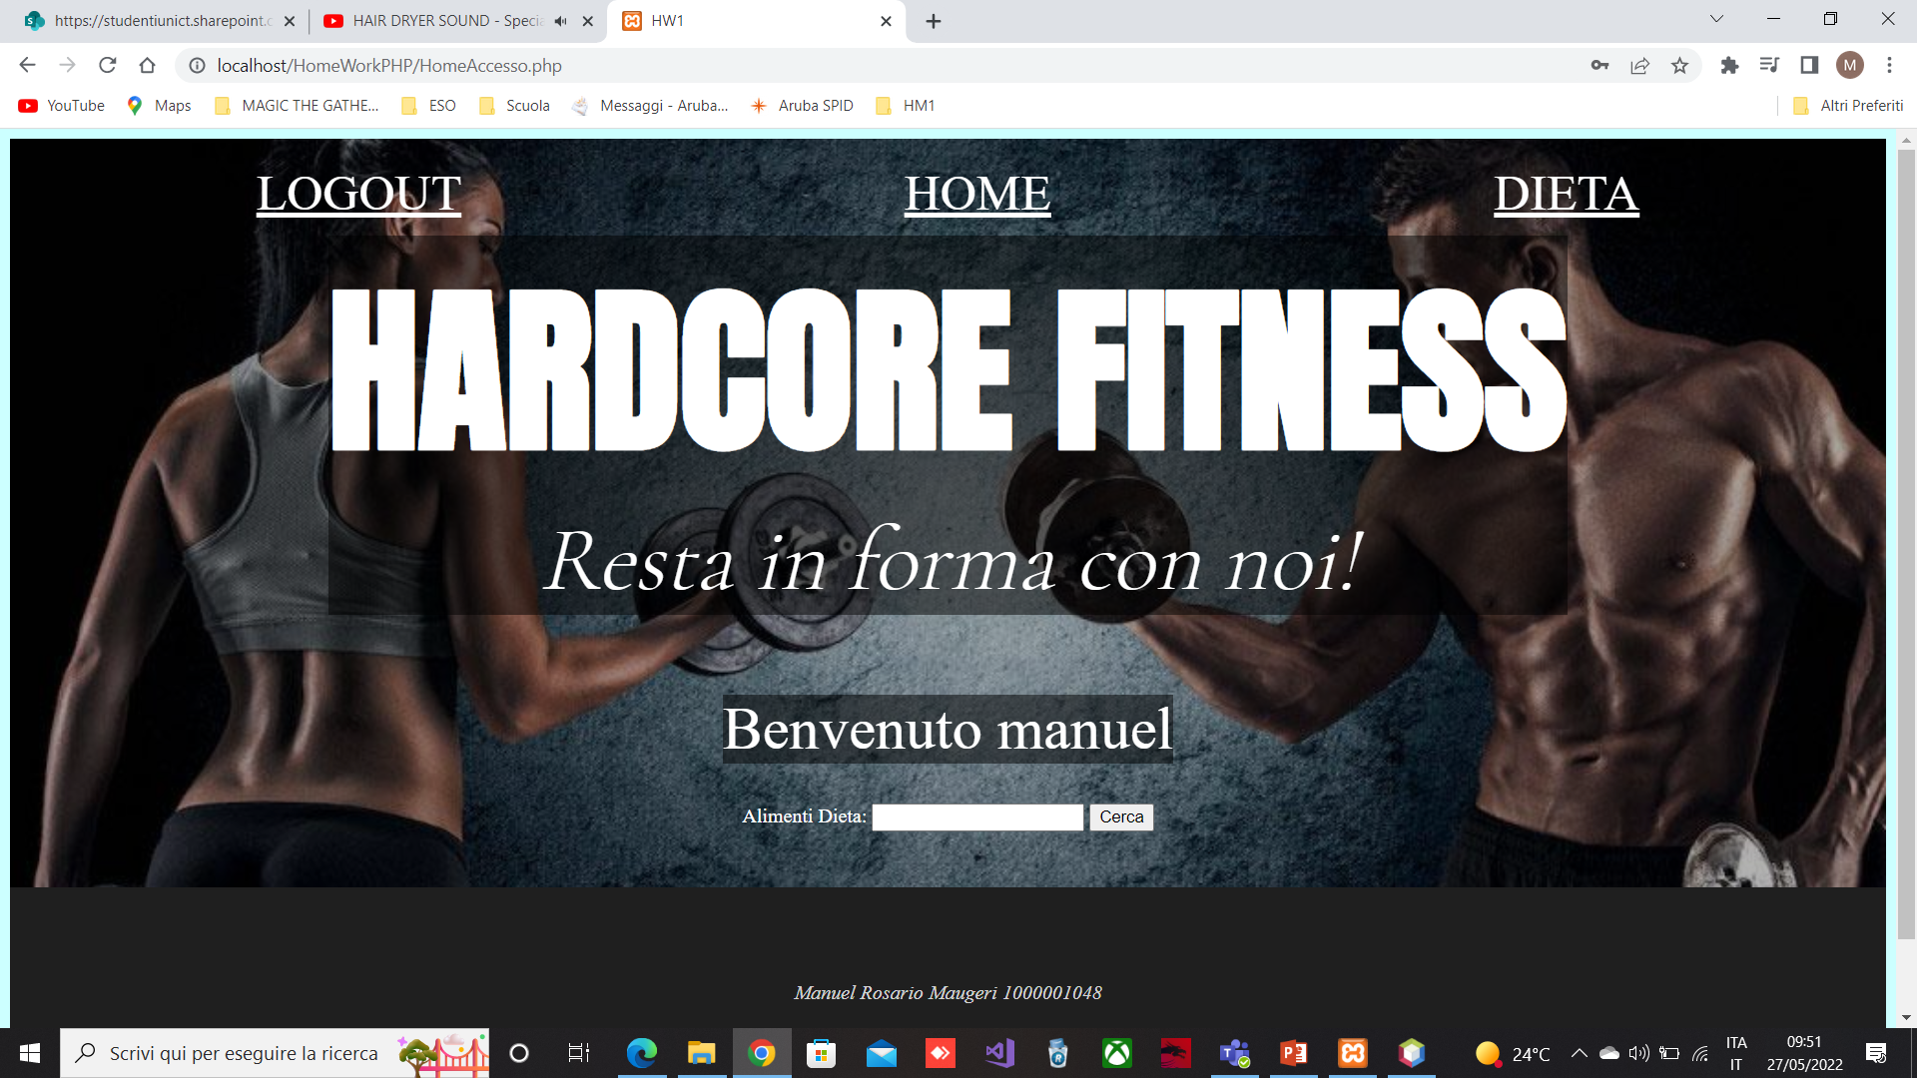
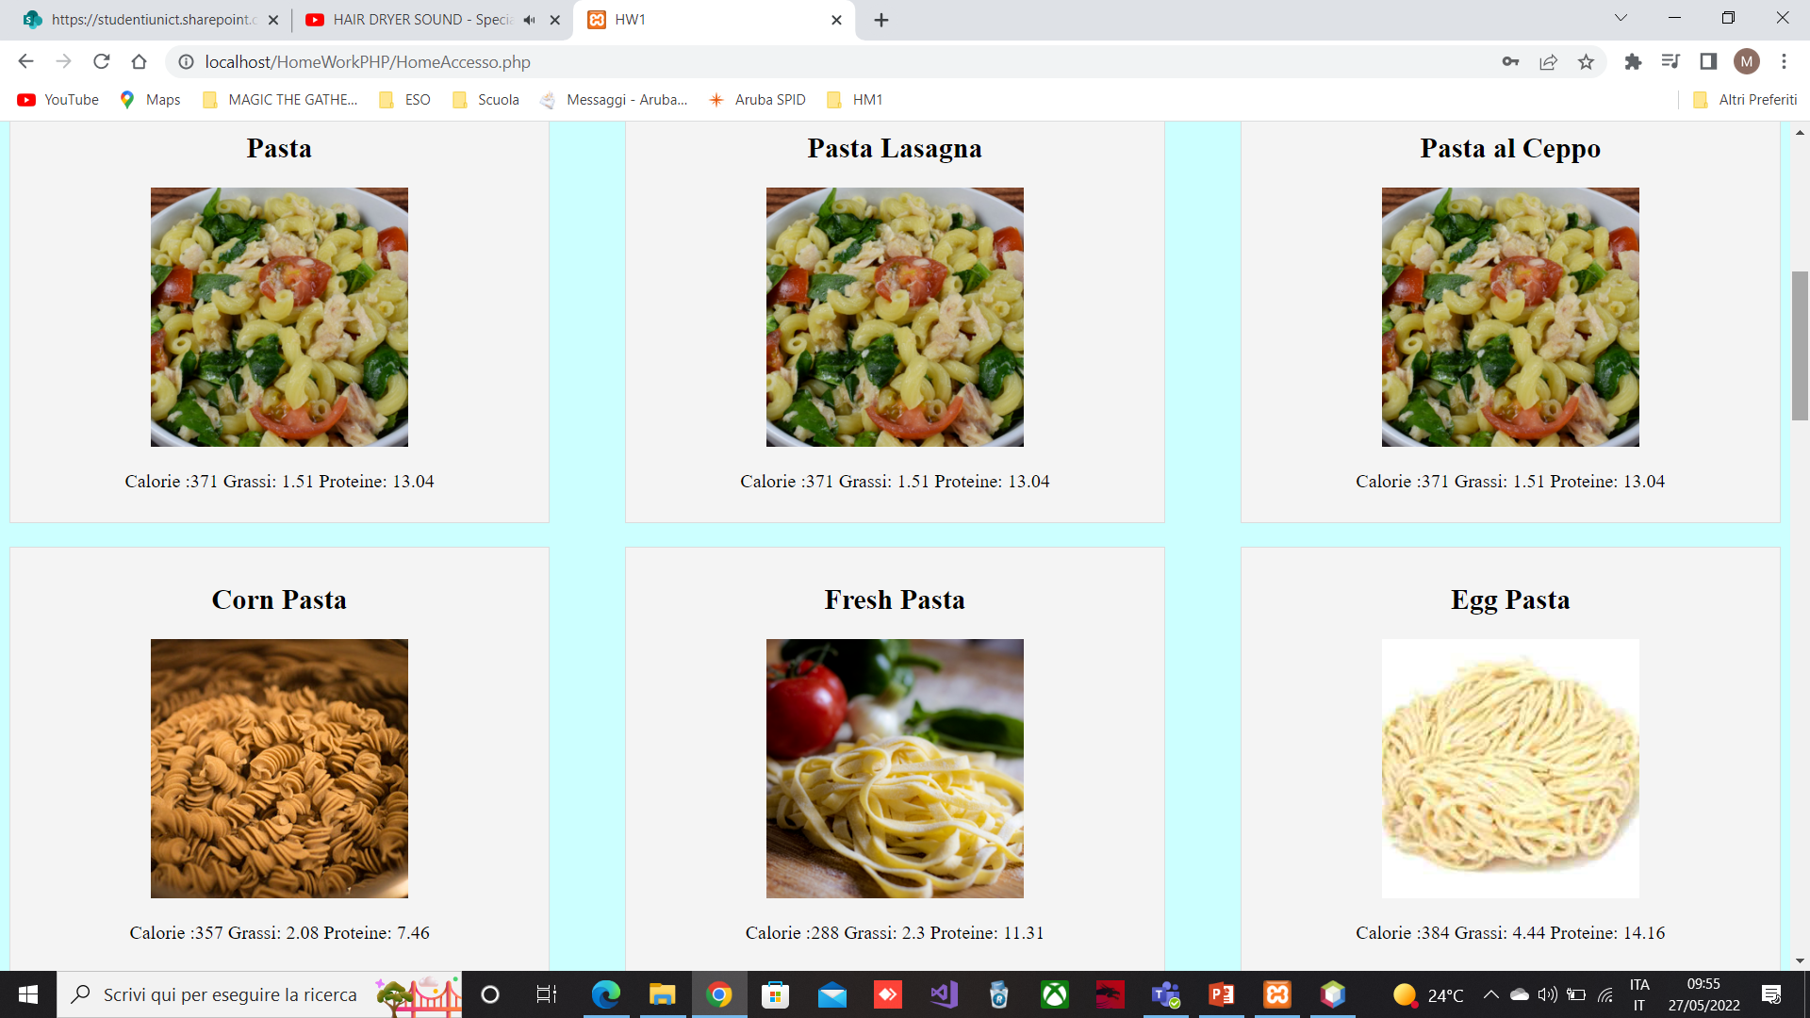
HOME DI ACCESSO
Questa è la pagina di accesso dell’utente dopo che
la registrazione o il login sono andati a buon fine. Qui l’utente può cercare tutti gli alimenti che vanno bene per la sua dieta in base anche alle calorie e i grassi vengono scelti e verranno inseriti nel Database come LIKE che mette l’utente e verranno visualizzati tutti nella pagina Dieta.

Slide 5
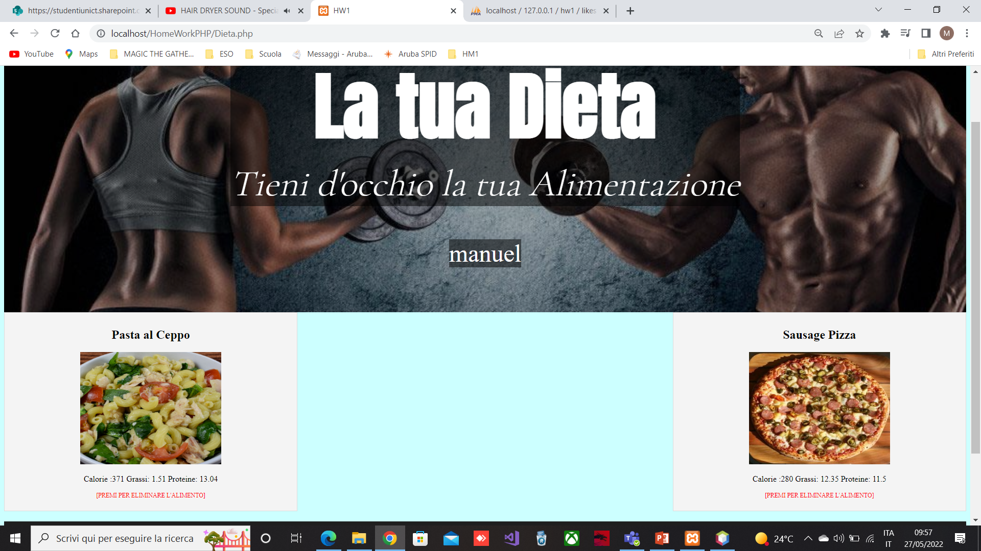
DIETA
Questa è la pagina della dieta dell’utente, qui vengono riportati tutti gli alimenti che l’utente ha scelto per la sua dieta, questi alimenti quando vengono selezionati vengono inseriti in una tabella del DATABASE, e qui vengono riportati.
L’utente può anche selezionare di nuovo l’Alimento scelto in precedenza ed eliminarlo dalla sua dieta, con questo evento verrà cancellato sia dalla pagina ‘DIETA’ che dal Database del Likes cioè la tabella in cui vengono inseriti tutti gli alimenti selezionati dagli utenti con l’utente che lo ha selezionato.

